Slide 1
Волонтёрский отряд «Атлант»
ФГБОУ ВО Читинская государственная медицинская академия МЗ РФ

Slide 2
Дата основания: 19 октября 2018 г. Руководитель: Моисеев Владислав Павлович

Slide 3
Направления:
Организация и проведение различных информационных акций;
Помощь животным – уход за питомцами на базе приюта «Кошкин дом»;
Пропаганда здорового образа жизни среди молодёжи города и края;
Работа с различными категориями населения;
Популяризация волонтёрства.

Slide 4
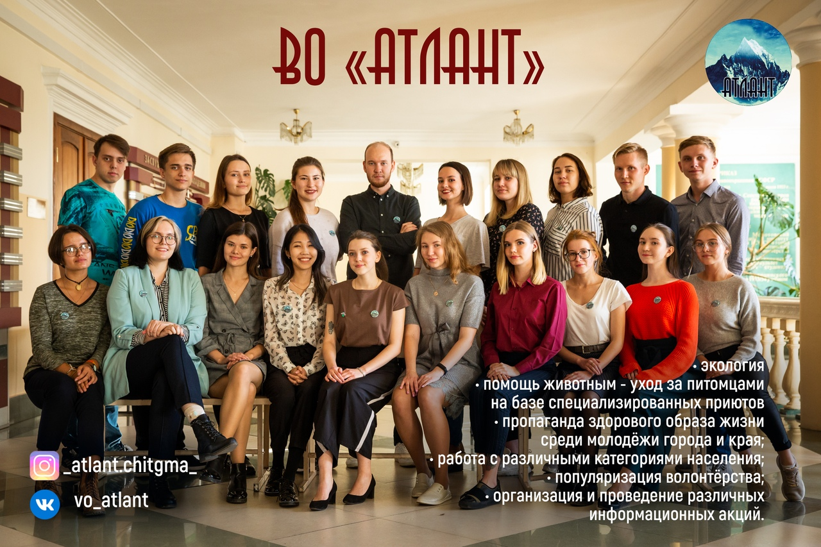
На данный момент в отряде 44 активных участника, что примерно в 2 раза больше, чем в конце прошлого года:

Slide 5
Список мероприятий.
1.Эколого-туристический десант, организованный открытой ассоциацией волонтерских отрядов ГОРОД’ОК.
2. Акция «День Сердца»
3. Акция «День борьбы с бешенством»
4. Акция «День улыбки»
5. Чтение лекций о пользе ЗОЖ среди учащихся 5-6 классов школы №9
6. Первая в этом году интеллектуальная игра «Мозговой штурм»
7. Акция «День Матери»
8. Вторая в этом году интеллектуальная игра «Мозговой штурм»
9. Новогодний флешмоб в нашем инстаграмм аккаунте.
10. Розыгрыш с призами в нашем инстаграмм аккаунте.
11. Акция «Всемирный день кошек.»
12. Акция «Международный женский день»

Slide 6
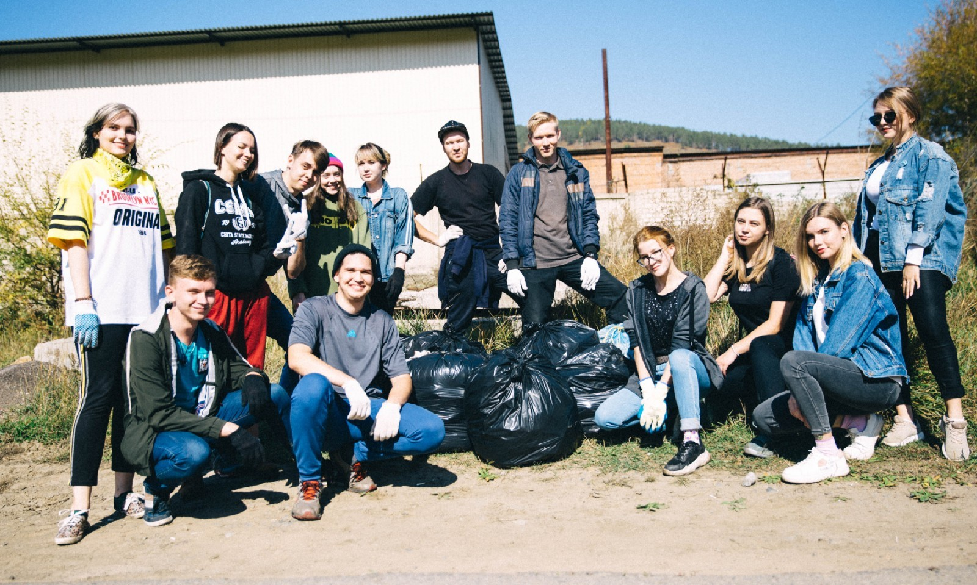
Эколого-туристический десант

Slide 7
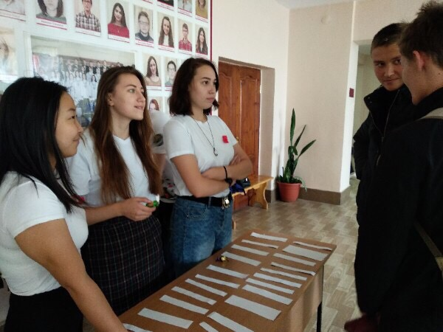
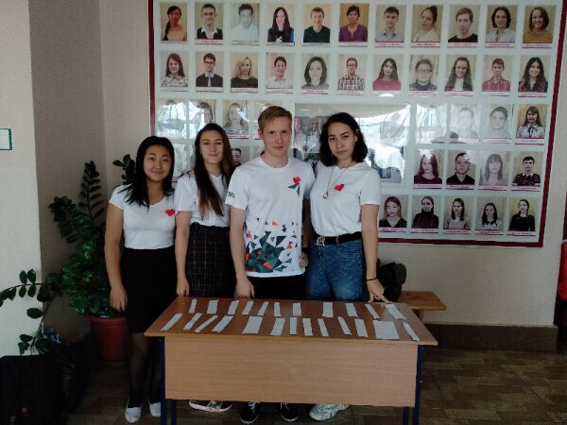
Акция «День Сердца»

Slide 8
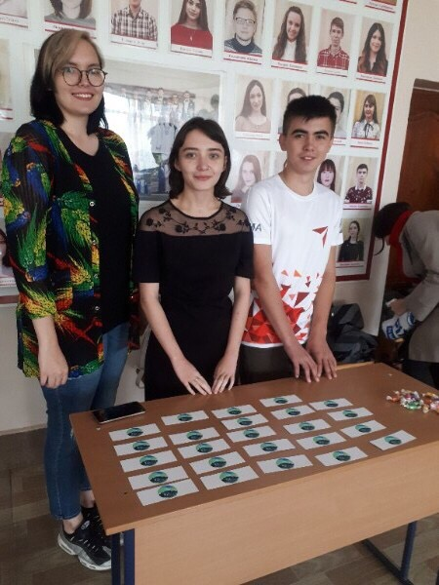
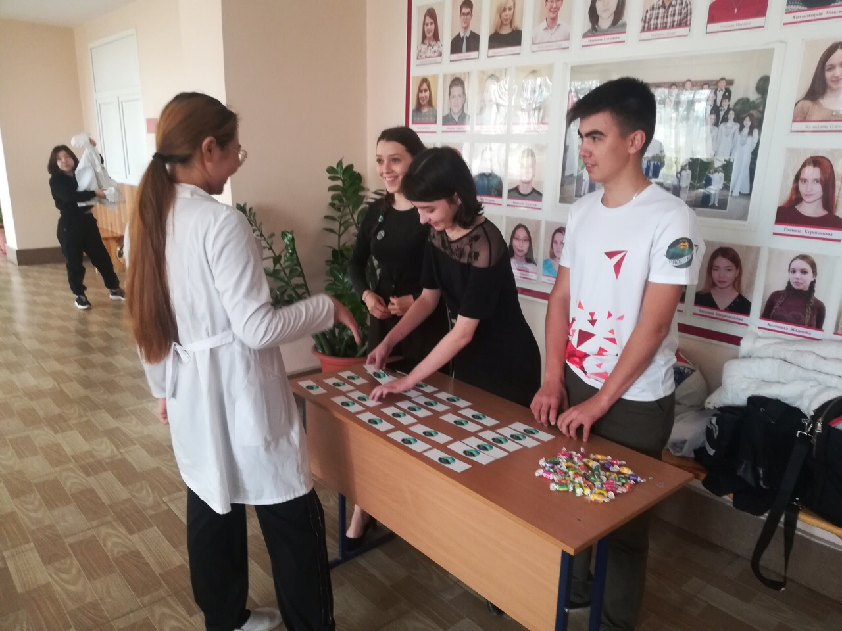
Акция «День борьбы с бешенством»

Slide 9
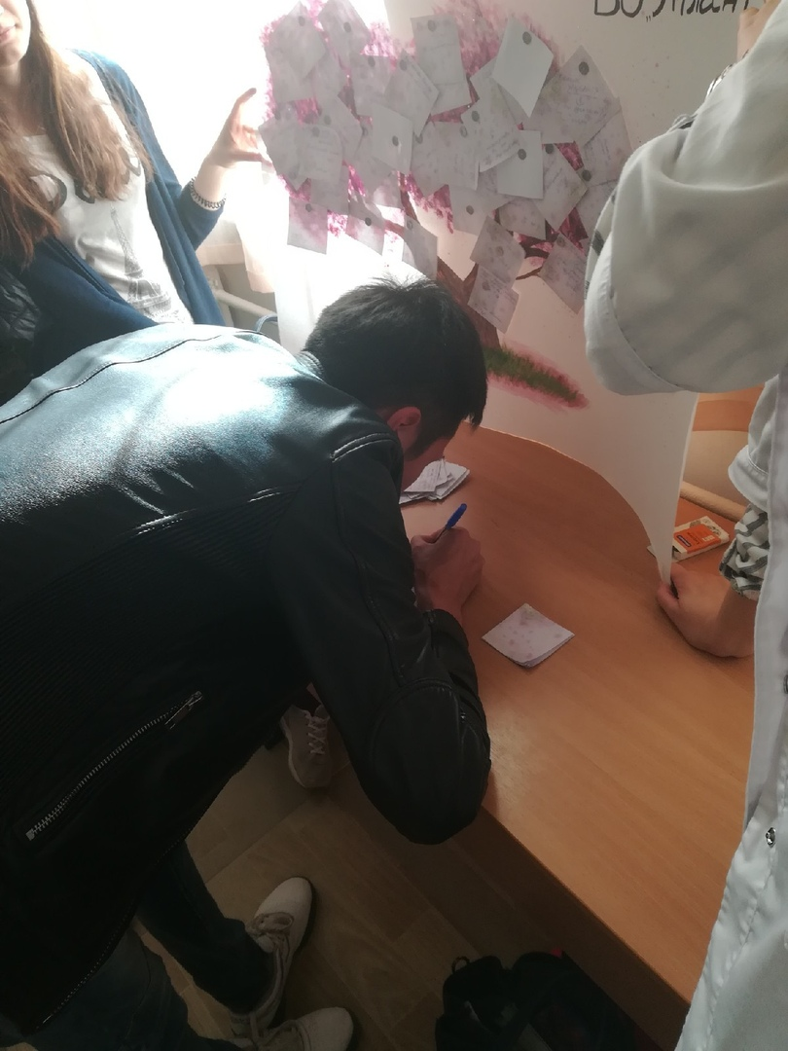
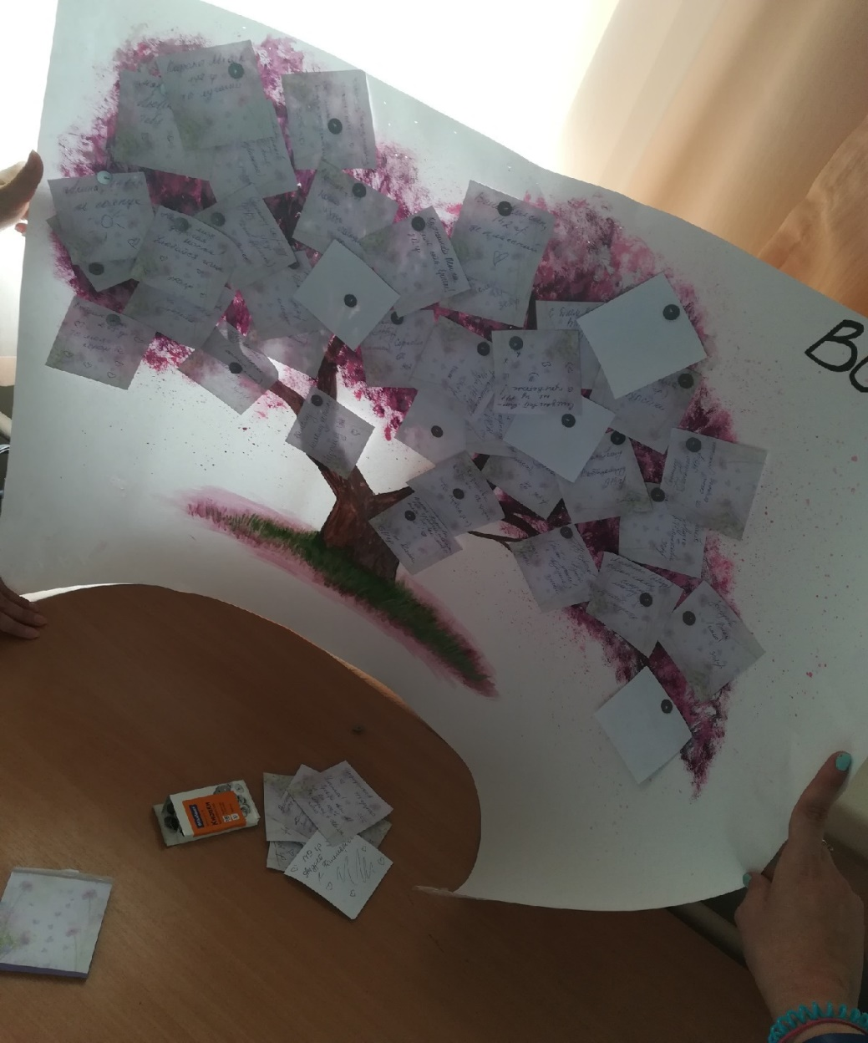
Акция «День улыбки»

Slide 10
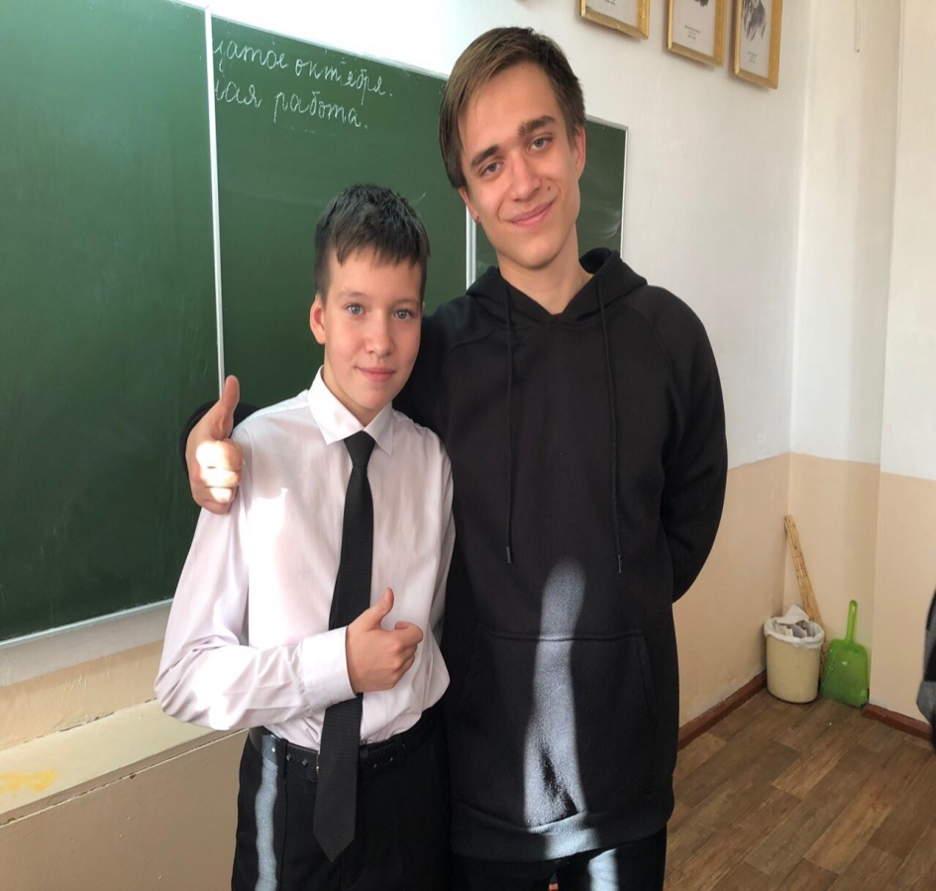
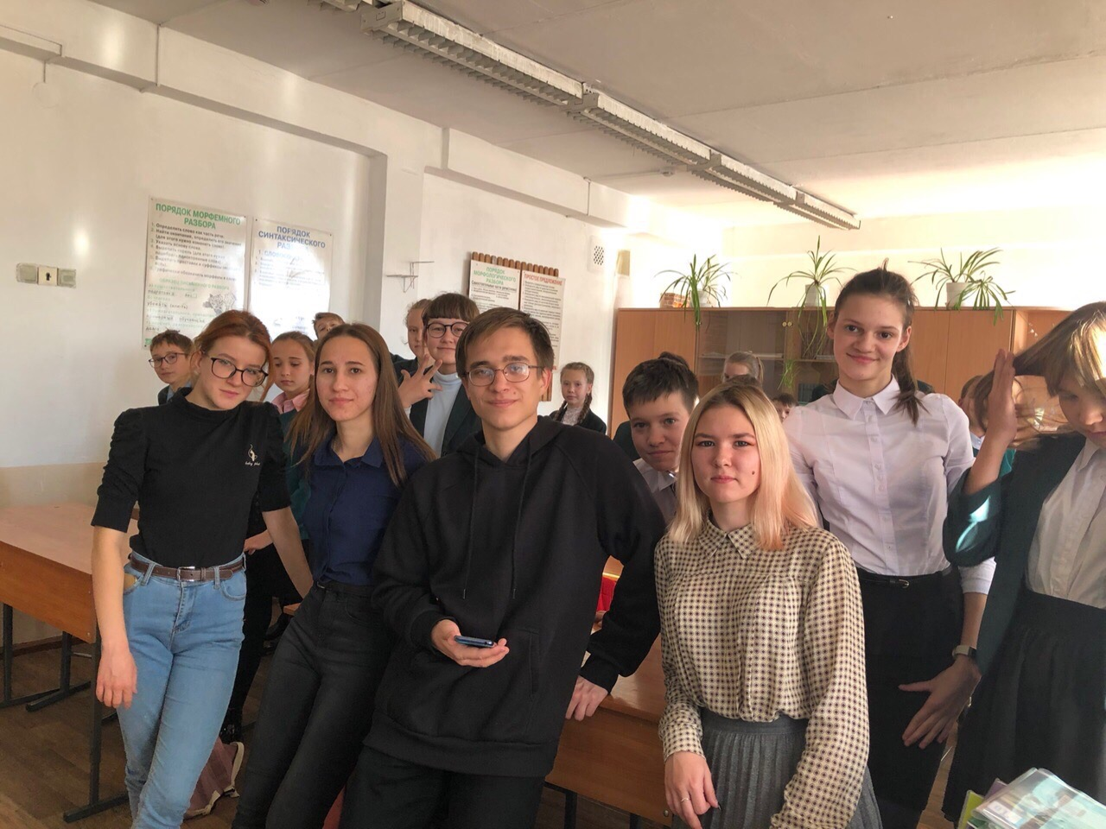
Чтение лекций о пользе ЗОЖ среди учащихся 5-6 классов школы №9

Slide 11
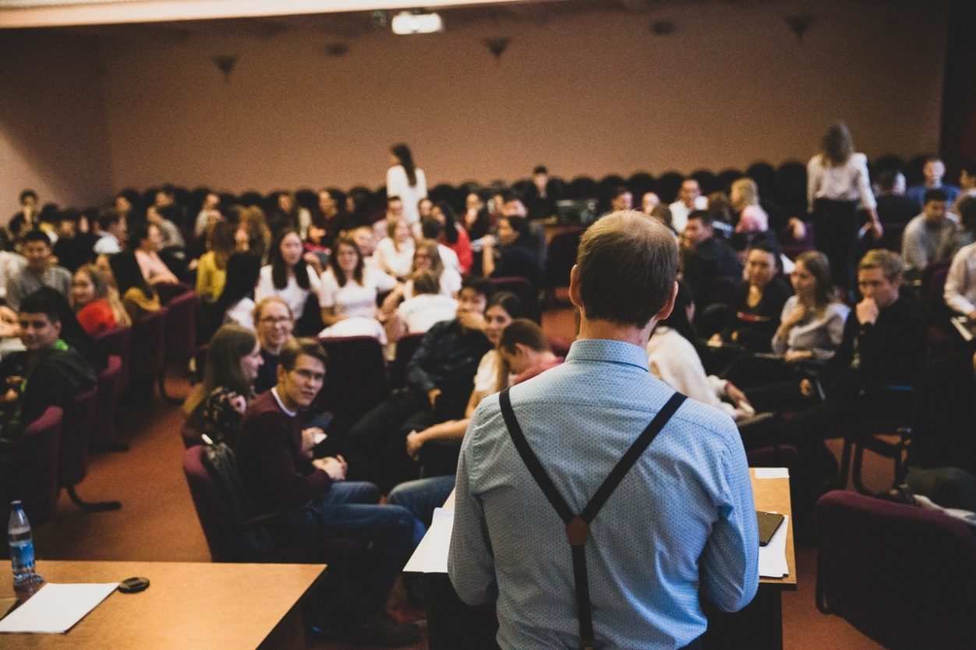
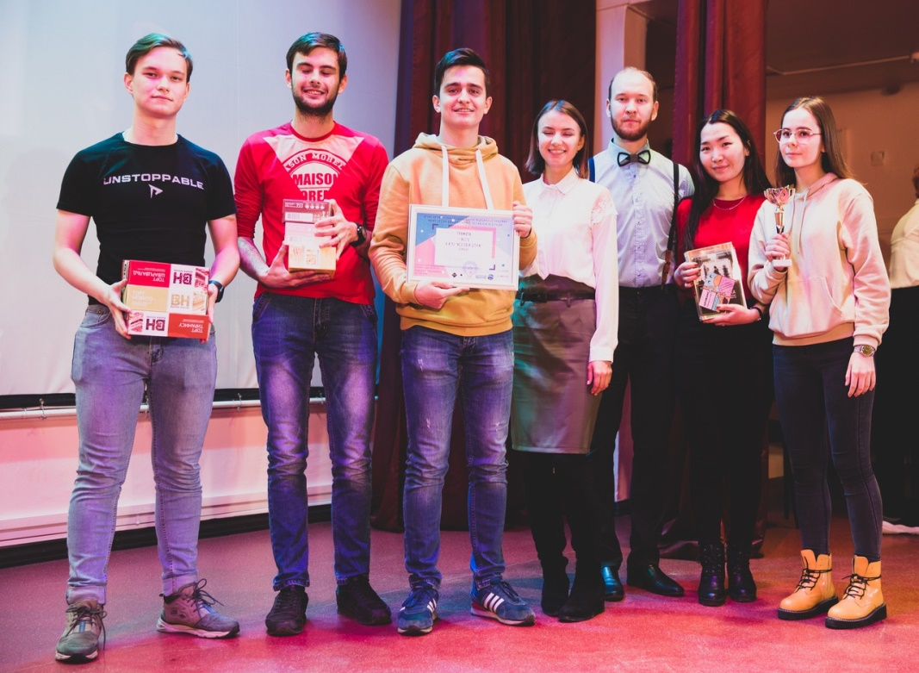
«Мозговой штурм» 28 октября 2019

Slide 12
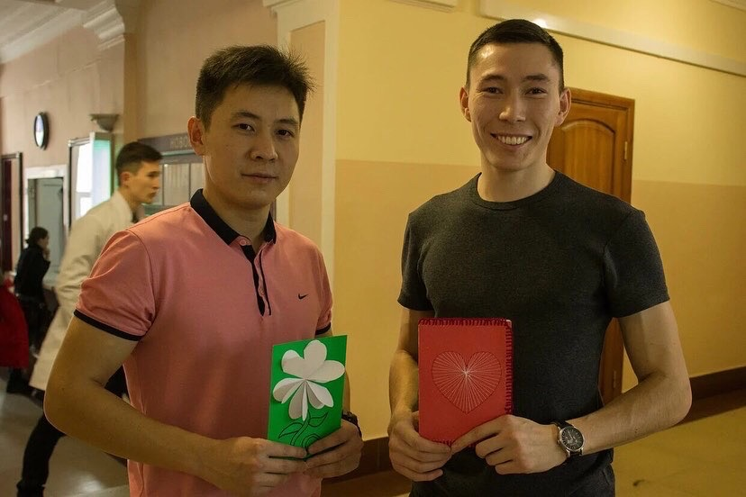
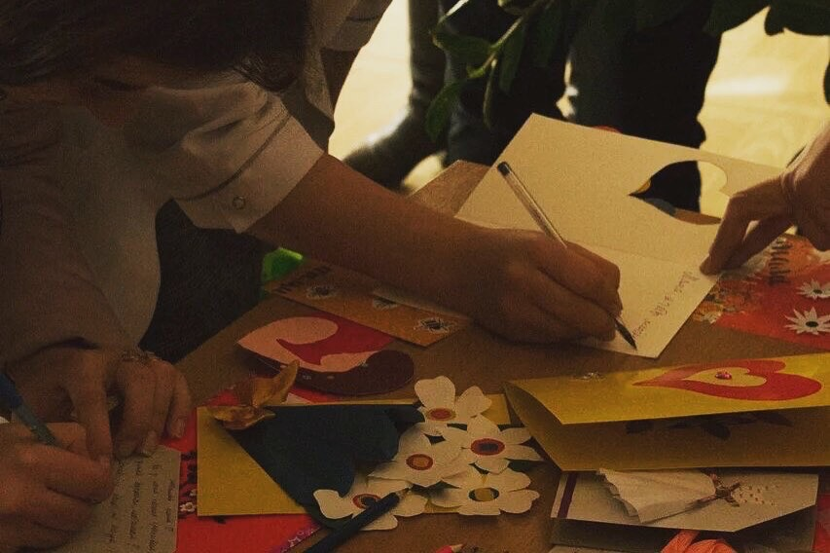
Акция «День Матери»

Slide 13
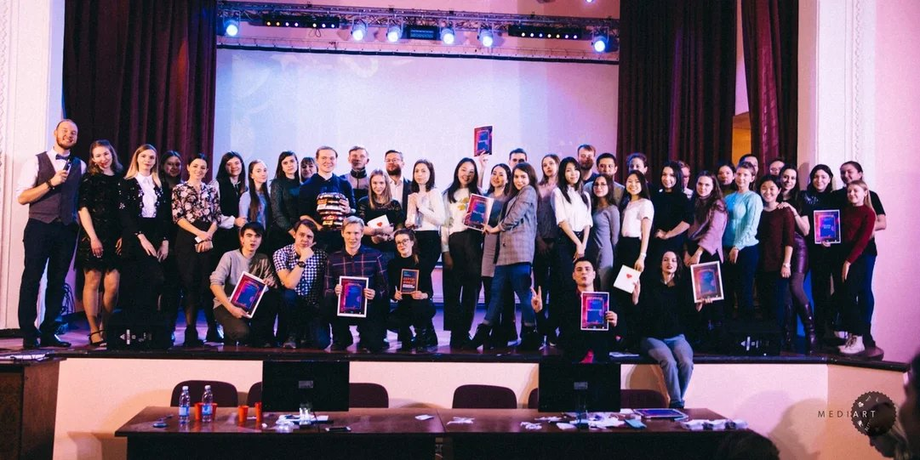
«Мозговой штурм» 13 декабря 2019

Slide 14
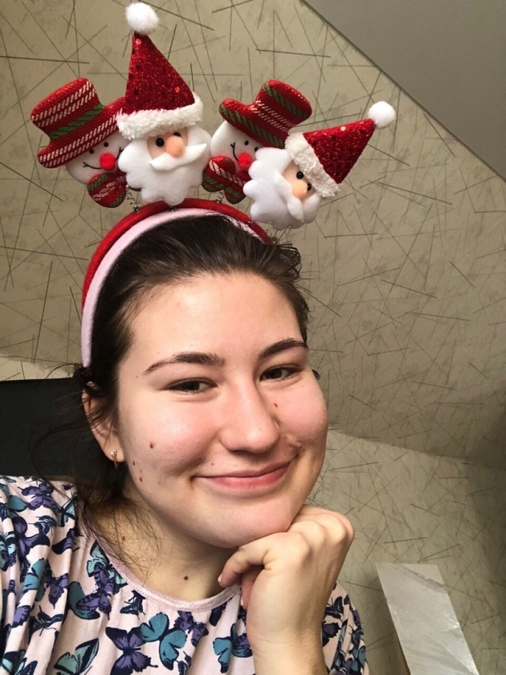
Новогодний флешмоб в нашем инстаграмм аккаунте.

Slide 15
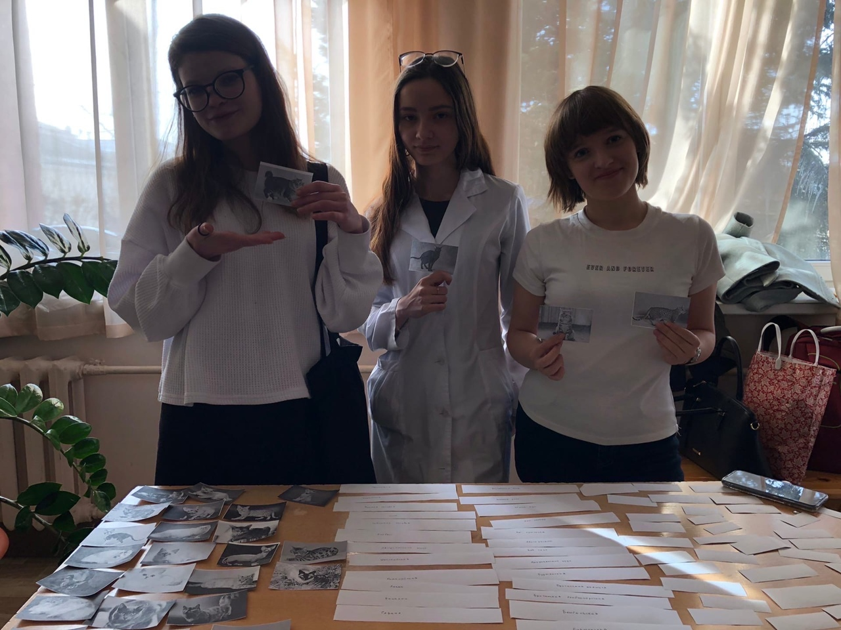
Акция «Всемирный день кошек.»

Slide 16
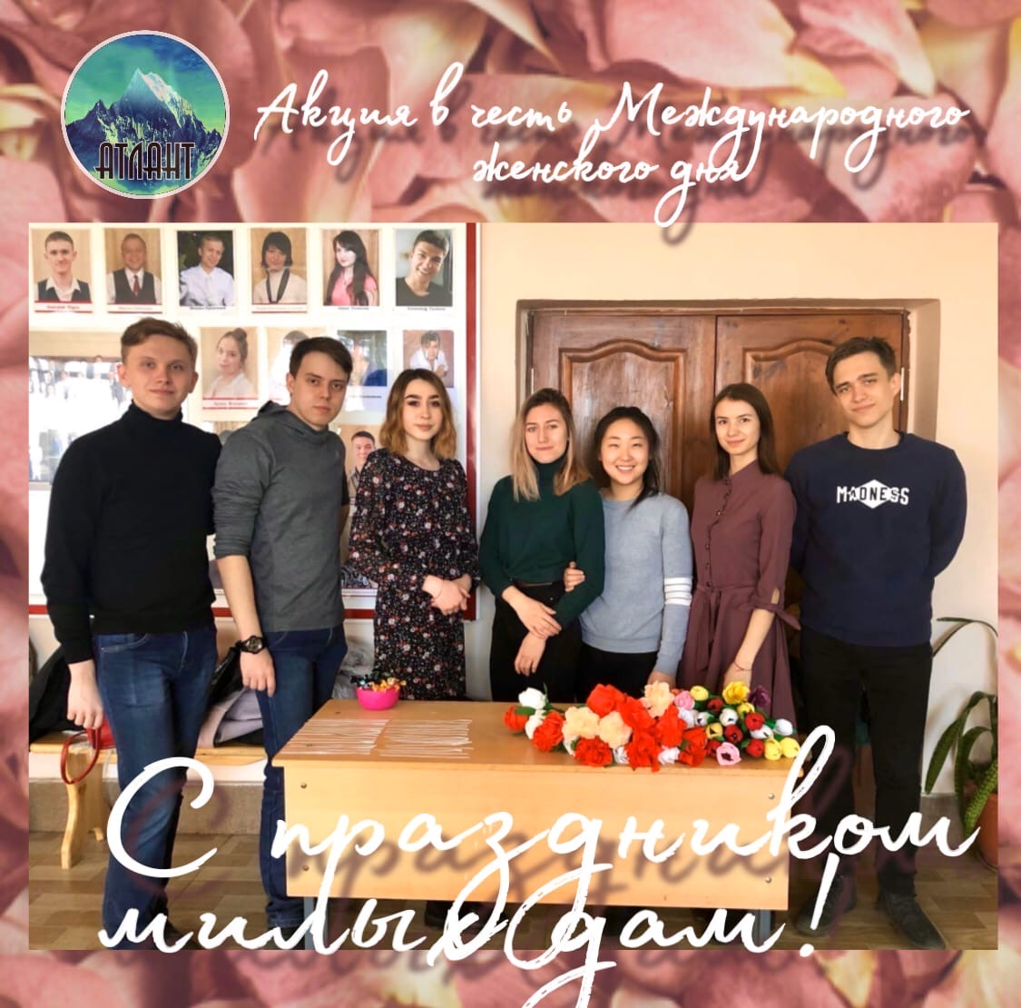
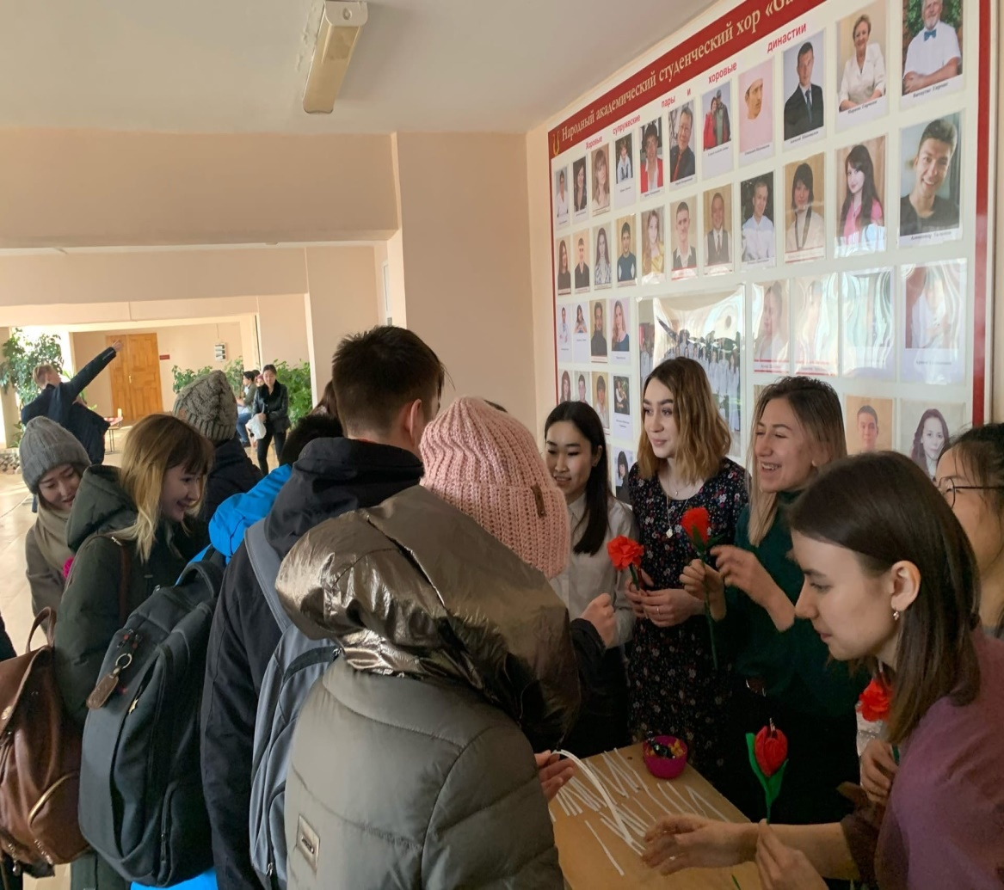
Акция «Международный женский день»

Slide 17
Наши праздники

Slide 18
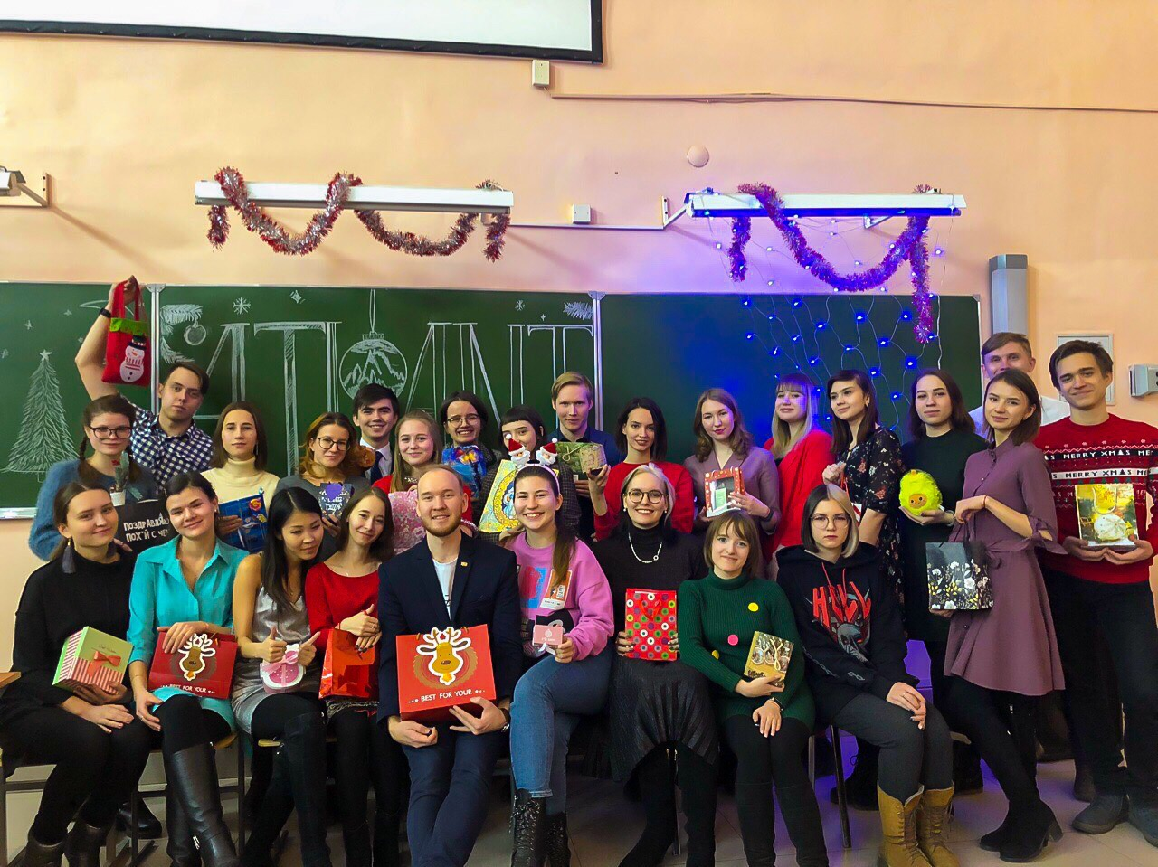
Новый год

Slide 19
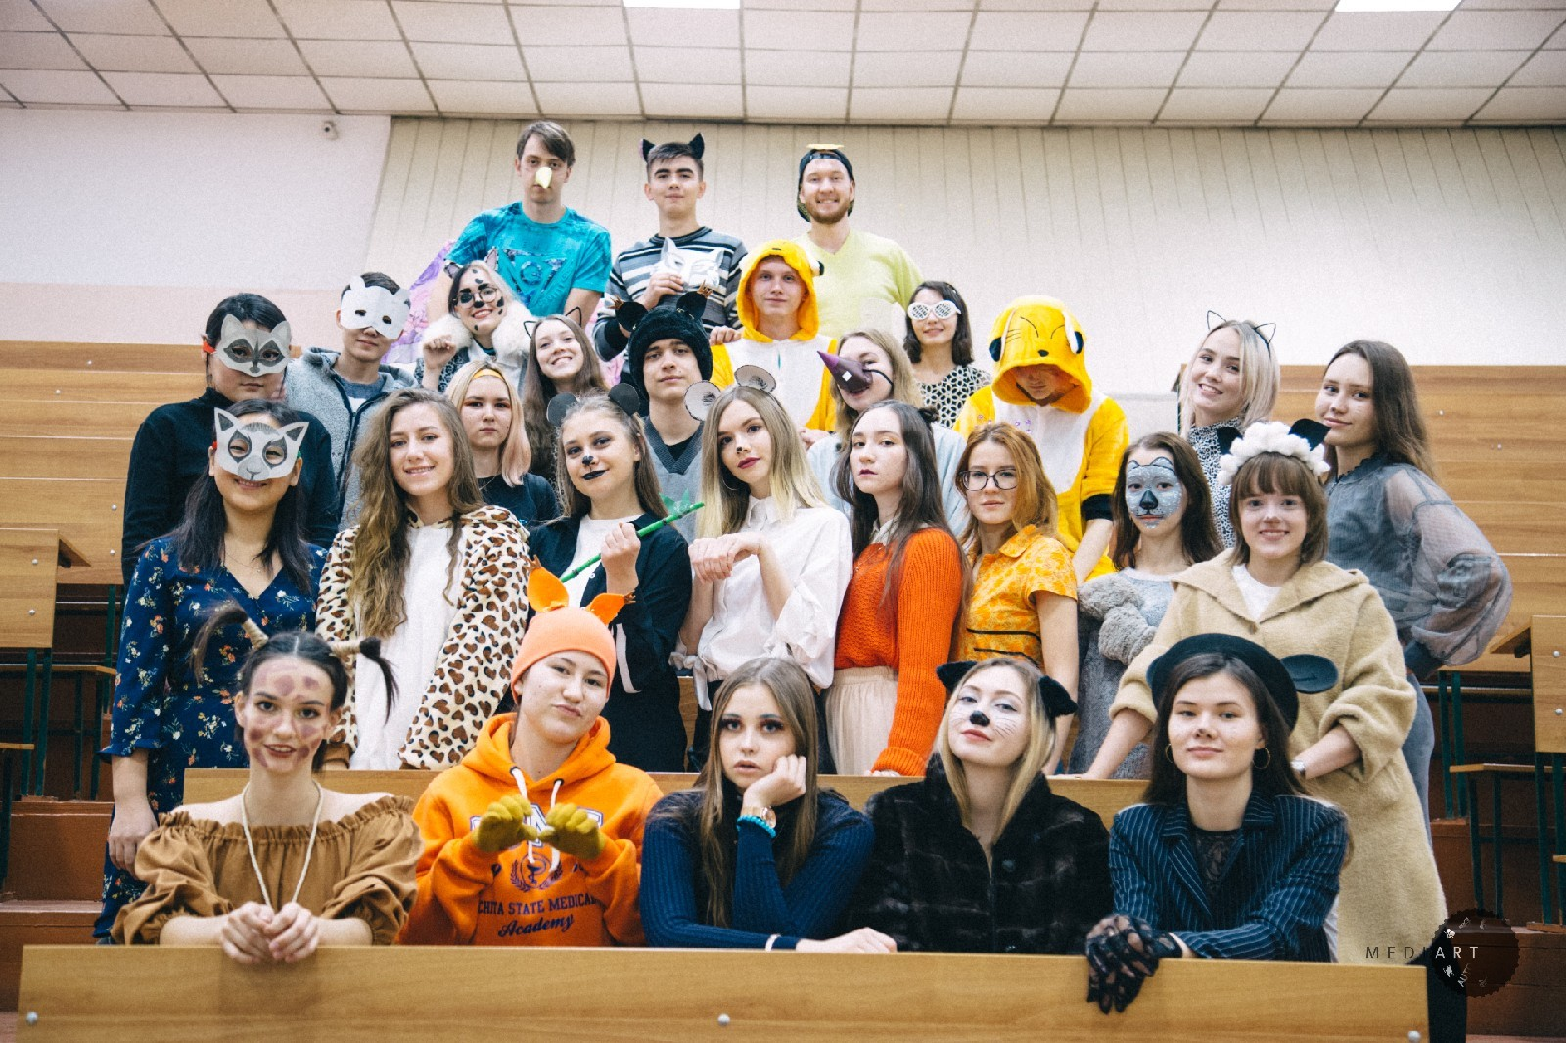
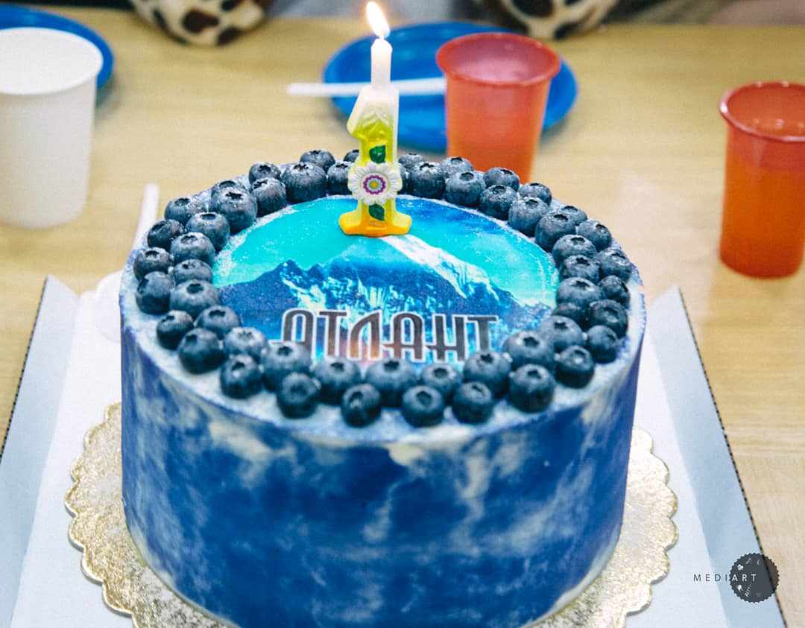
День рождения Атланта

Slide 20
Спасибо за внимание

